Slide 2

UC7
Desenvolver Aplicações Web

Slide 3

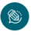
UC7
Desenvolver Aplicações Web
Objetivo
Entender o que é o HTML e construir estruturas básicas de um site.

Slide 4
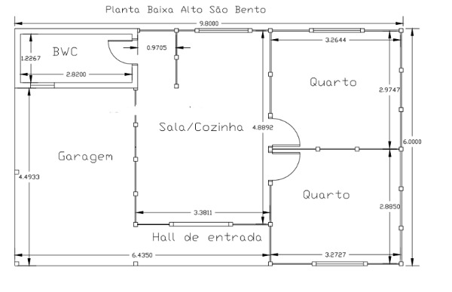
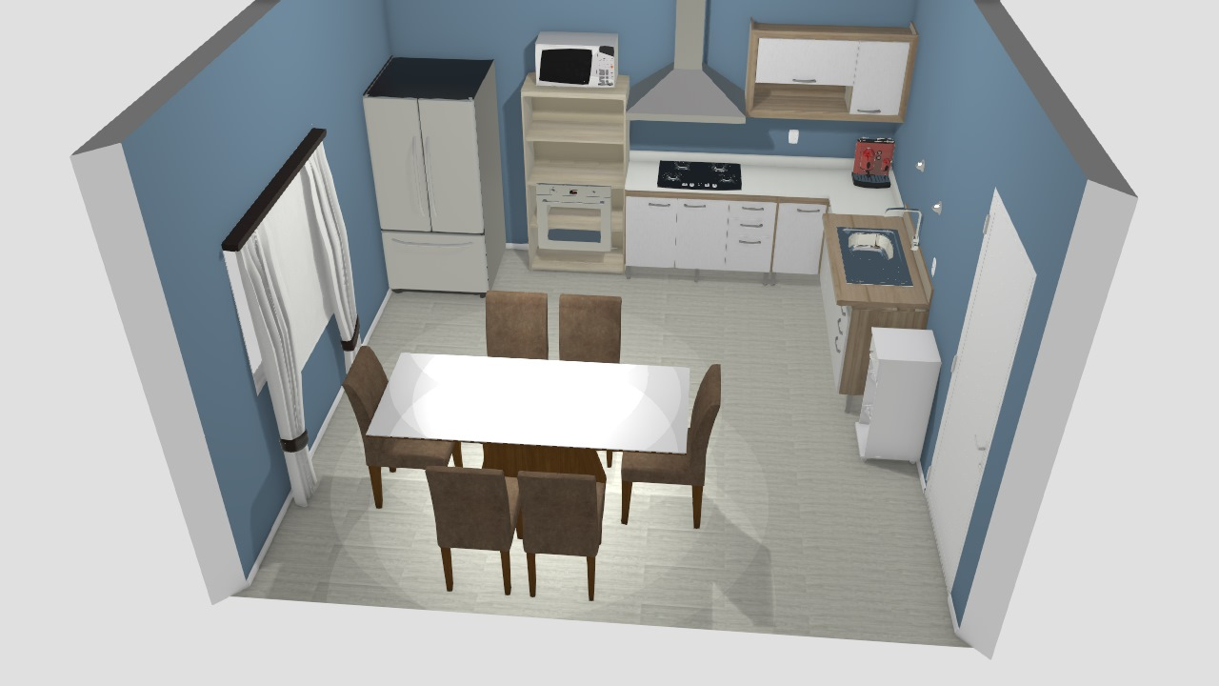




UC7
Desenvolver Aplicações Web
Como funciona a Web
A Web é constituída por 3 partes.

Slide 5
UC7
Desenvolver Aplicações Web
O que é HTML
O acrônimo HTML significa HiperText Markup Language, traduzindo ao português: Linguagem de Marcação de Hipertexto. O HTML é o componente básico da web, ele permite inserir conteúdo e estabelece a estrutura básica de um website. Portanto, ele serve para dar significado e organizar as informações de uma página na web.

Slide 6
UC7
Desenvolver Aplicações Web
O que é HTML
Através de um documento HTML, ou seja, um documento com a extensão .html ou .htm, o navegador faz a leitura do arquivo e renderiza o seu conteúdo para que o usuário final possa visualizá-lo. Os arquivos .html podem ser visualizados em qualquer navegador (Google Chrome, Safari, ou Mozilla Firefox).

Slide 7
UC7
Desenvolver Aplicações Web
O que é HTML
Geralmente um site é composto por diversas páginas HTML. Cada página consiste em uma série de tags, que podem ser considerados os blocos de construção das páginas. Esses blocos são a maneira com a qual o HTML faz a marcação dos conteúdos, criando a hierarquia e a estrutura do mesmo, dividido entre seções, parágrafos, cabeçalhos, e outros.

Slide 8
UC7
Desenvolver Aplicações Web
O que é HTML
Geralmente um site é composto por diversas páginas HTML. Cada página consiste em uma série de tags, que podem ser considerados os blocos de construção das páginas. Esses blocos são a maneira com a qual o HTML faz a marcação dos conteúdos, criando a hierarquia e a estrutura do mesmo, dividido entre seções, parágrafos, cabeçalhos, e outros.

Slide 9
UC7
Desenvolver Aplicações Web
Tags básicas HTML
<h1>, <h2>, <h3>, <h4>, <h5> e <h6>
Tags para definir um título e subtítulos, variando de 1 a 6, sendo h1 o título mais importante e h6 o de menor importância.

Slide 10
UC7
Desenvolver Aplicações Web
Tags básicas HTML
<p> - Tag para definir um parágrafo;
<a> - Tag de link, junto ao atributo href;
<header> - define um cabeçalho;
<section> - define uma seção;
<article> - define um artigo;

Slide 11
UC7
Desenvolver Aplicações Web
Tags básicas HTML
<div> - define uma divisão;
<footer> - define um rodapé; <nav> - define uma área de navegação;
<table> - define uma tabela;

Slide 12
UC7
Desenvolver Aplicações Web
Tags básicas HTML
<ol> - define uma lista ordenada;
<ul> - define uma lista não ordenada;
<li> - define o item de uma lista;
<form> - define um formulário;
<input> - define os campos do formulário;
<textarea> - define uma área para um texto;

Slide 13
UC7
Desenvolver Aplicações Web
Tags básicas HTML
<button> - define um botão;
<img> - permite inserir uma imagem.

Slide 14

UC7
Desenvolver Aplicações Web
O que é o Visual Studio Code
O Visual Studio Code é um editor de código-fonte desenvolvido pela Microsoft para Windows, Linux e macOS. Ele inclui suporte para controle de versionamento, realce de sintaxe e refatoração de código.

Slide 15
UC7
Desenvolver Aplicações Web
O que é o Visual Studio Code
O Visual Studio Code é um editor de código-fonte desenvolvido pela Microsoft para Windows, Linux e macOS. Ele inclui suporte para controle de versionamento, realce de sintaxe e refatoração de código.

Slide 16
UC7
Desenvolver Aplicações Web
HTML Semântico
O HTML semântico é a forma de deixar o site com suas informações bem explicadas e compreensíveis para o computador, ajudando até mesmo em sua busca no Google e facilitando o entendimento de leitores de acessibilidade.

Slide 17
UC7
Desenvolver Aplicações Web
Por que utilizar HTML Semântico?
Além de facilitar a busca de forma orgânica e ranquear a página em mecanismos de busca, o HTML semântico ajuda os leitores de tela para deficientes visuais. Ele, também, deixa seu código mais limpo e mais compreensível.

Slide 18
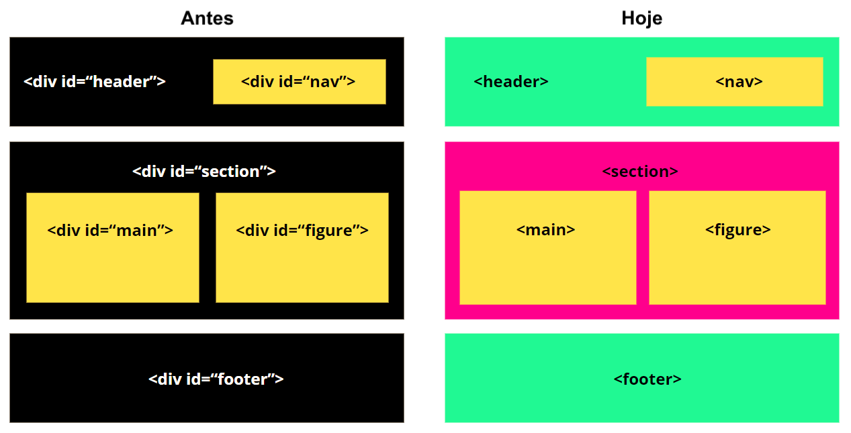
UC7
Desenvolver Aplicações Web
Por que utilizar HTML Semântico?

